Slide 1

AVAGY MI FOLYIK A LÁBUNK ALATT SZEKSZÁRDON

Slide 2
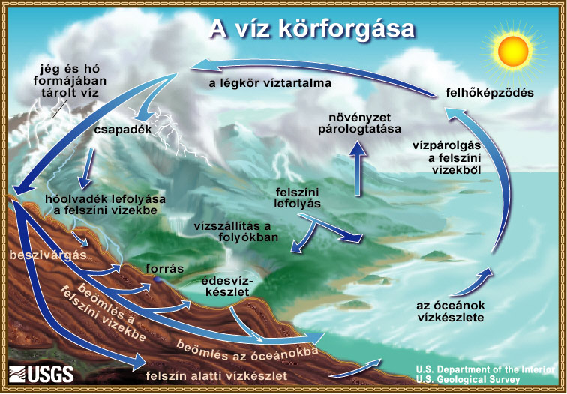

Slide 3
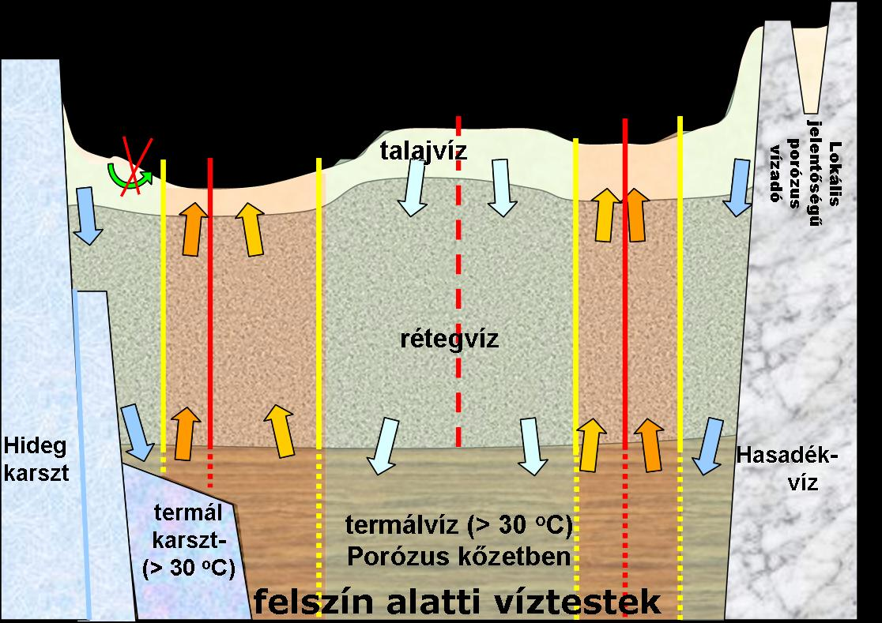
FELSZÍNI VIZEKTŐL FÜGGETLEN VÍZTÍPUSOK

Slide 4
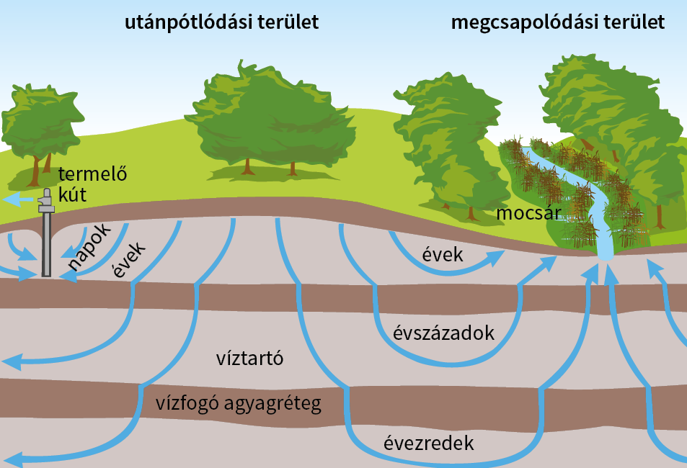
FELSZÍN ALATTI KÖRFORGÁS ÉS ÁRAMLÁSI PÁLYÁK

Slide 5
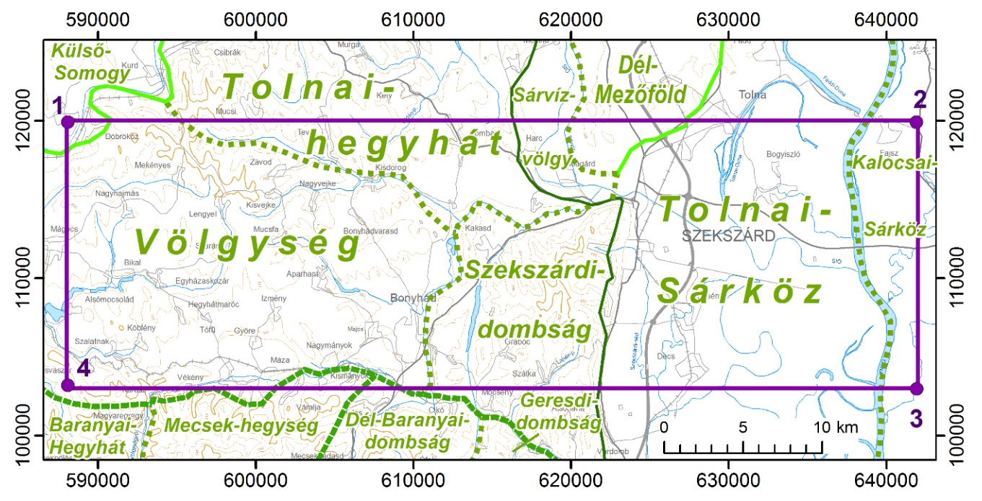
https://mbfsz.gov.hu/sites/default/files/media/file/file/2020/03/30/Szekszard_vizsgalati_jelentes.pdf

Slide 6
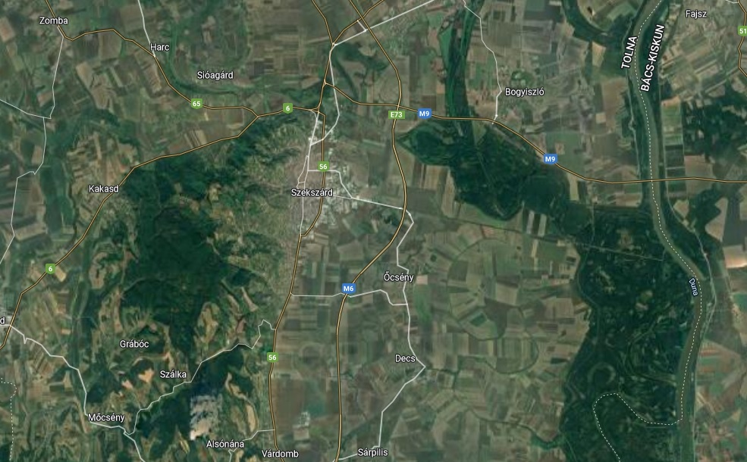

Slide 7
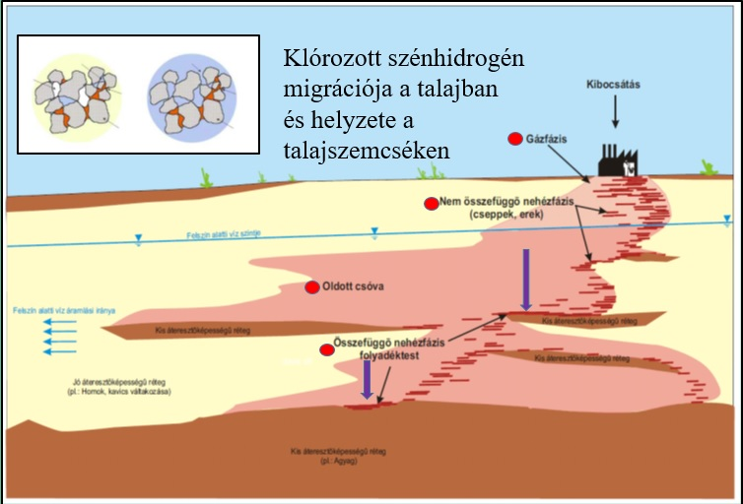

Slide 8
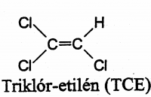
Előzmények (1993-2021; 28 év)
Klórozott szénhidrogén szennyezés első észlelése (DCE): 1993
Jelenlegi kármentesítési projekt /2020-2023/
(gócok és források felszámolása)
Lőtéri Vízbázis biztonságba helyezés diagnosztika (1999)
Lőtéri Vízbázis D-i része felhagyásra került (2012)
1993 | 1994 | 1995 | 1996 | 1997 | 1998 | 1999 | 2000 | 2001 | 2002 | 2003 | 2004 | 2005 | 2006 | 2007 | 2008 | 2009 | 2010 | 2011 | 2012 | 2013 | 2014 | 2015 | 2016 | 2017 | 2018 | 2019 | 2020 | 2021 | 2022 | 2023
1. tényfeltárás: 1998-99
kiegészítő tényfeltárás: 2005
2. tényfeltárás: 2010
Új (3.) tényfeltárás: 2019-ben
Kármentesítési beavatkozás:
termelő kutas víztisztítás (2001-2006)
vízhozam= 2000 m³/nap
Kármentesítési beavatkozás folytatása átalakított termelőkutakkal:
termelő kutas víztisztítás (2010-2013)
vízhozam= 1100 m³/nap
Szekszárd ivóvízellátása Fadd-Dombori új vízbázisra fokozatosan tér át (2015-18);
6,5 Mrd Ft
Klórozott alifás szénhidrogének:
- Szerves vegyületek - Sűrűségük nagyobb, mint a víz sűrűsége
- Illékony vegyületek
- Tisztításra használt vegyületek pl. ruha ún. száraz tisztítás, fém tisztítás festés előtt)
Alapanyagok: Bomlástermékek:
triklór-etilén (TCE) - diklór-etilén (DCE)
tetraklór-etilén (PCE) - vinil klorid (VC)

Slide 9






KEHOP-3.3.0 PROJEKT: SZEKSZÁRD, LŐTÉRI VÍZBÁZIS KÁRMENTESÍTÉSE
Megrendelők, Mérnök, Műszaki ellenőr, Vállalkozó
Megrendelők:
Országos Vízügyi Főigazgatóság
Közép-Dunántúli Vízügyi Igazgatóság
Konzorcium
Honlap:szekszardloter.ovf.hu
Vállalkozó: Békés Drén Kft.
Diagnosztika
Területekre történő bejutás
Műszaki beavatkozások
Hatósági eljárások
Mérnök Szervezet: Víziterv Environ Kft.; Mérnök dr. Réczey Gusztáv
Műszaki Ellenőr: Golder Kft.
Vezető tervező: Mecsekérc Zrt.
Egyidőben és több helyen végzendő!

Slide 10
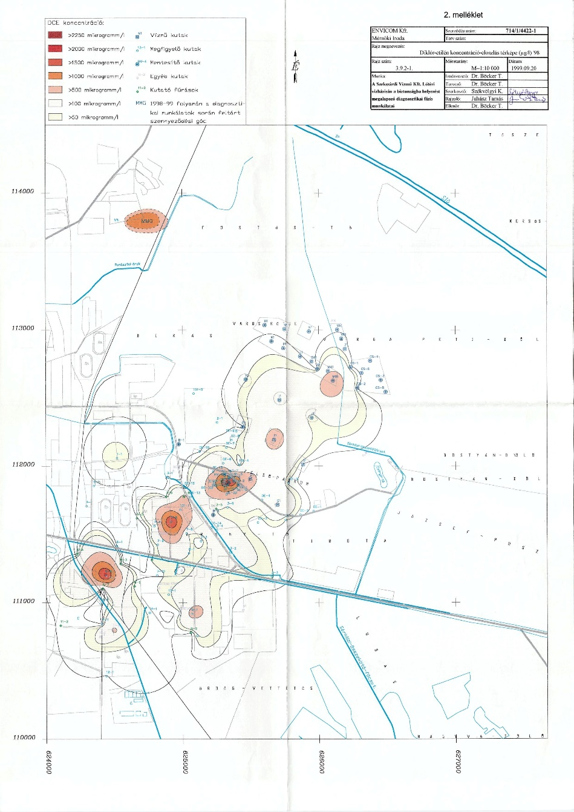
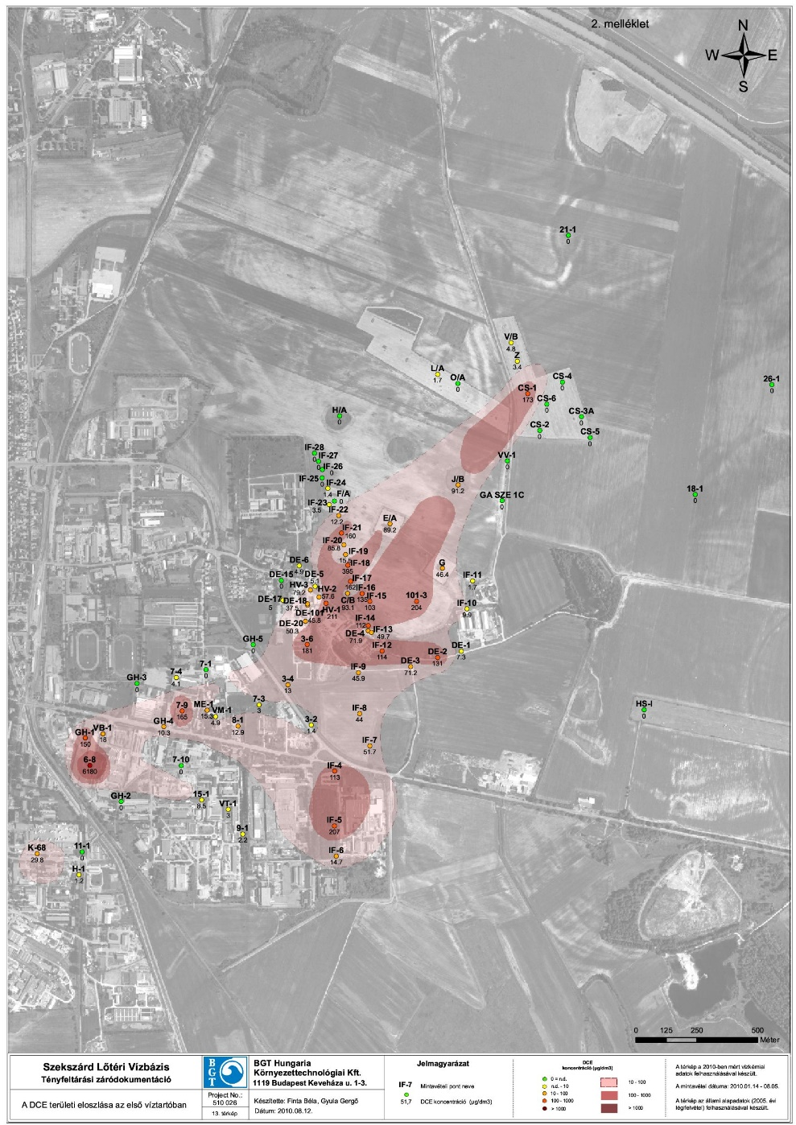
Előzmények (1993-2021; 28 év)
Első tényfeltárás (1999)
Második tényfeltárás (2010)
DCE koncentráció
Érdekességek:
csak a DCE (bomlástermék) szennyezésre történt lehatárolás
a „Patyolat” szennyezési góc még nem ismert
DCE koncentráció
MMG
Sió-menti kutak
Lőtéri vízbázis déli kútjai
Vízi Társulat
Mezőgép
TOTÉV,
Bútoripari Vállalat
BHG
Patyolat
Érdekességek:
Lehatárolás történt PCE, TCE és DCE szennyezésre
MMG gócterület lehatárolása nem történt meg
a „Patyolat” szennyezési góc már ismert
TOTÉV gócterület PCE szennyezése nincs feltárva

Slide 11
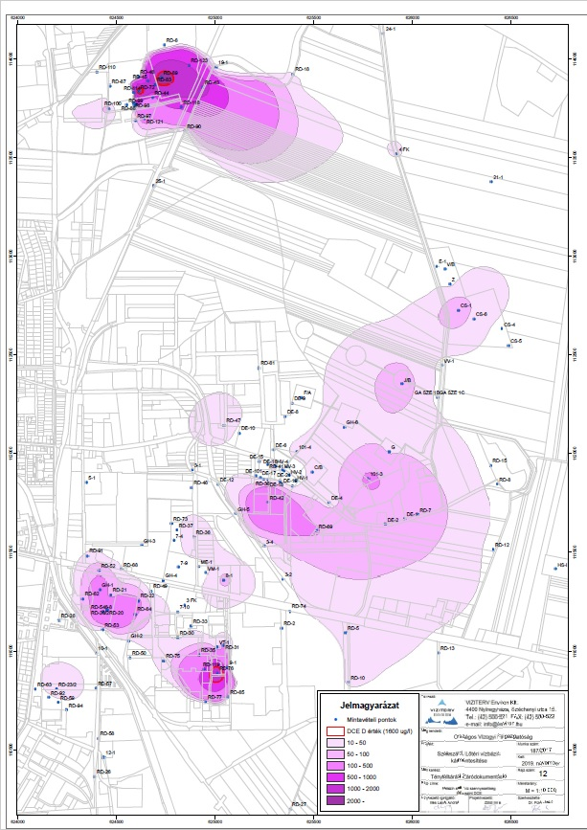
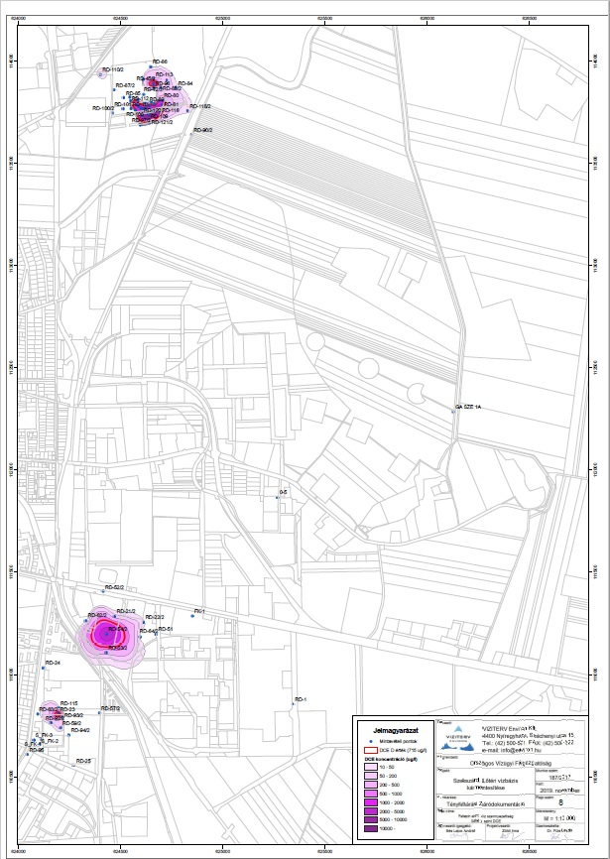
Projekt előkészítő fázis: Tényfeltárás 2019
Történeti kutatás
Előző fázisok adatainak feldolgozása
Fúrásos kutatás
Talaj és talajvíz minta-vétel, laboratóriumi elemzés
Talajgáz vizsgálat
Geofizikai mérések
Kockázatelemzés
Hidrodinamikai modell
Szennyeződéstranszport
Terepi tesztek

Slide 12
Beavatkozás: 2020. 11. 27 – 2023. 09. 27.
„B” szennyezettséget meghaladó érintett terület << ~ 307 ha
„D” Műszaki beavatkozással érintett terület ~ 7,33 ha >> - MMG - BHG -TOTÉV - Patyolat
MMG
Beavatkozási módok:
Talaj:
- Kitermeléses talajtisztítás
- Mélykeveréses talajtisztítás
Talajvíz:
- Kitermeléses talajvíztisztítás
- Injektálás
- Mélykeveréses talajvíz tisztítás
- Vízáteresztő reaktív gát (PRB)
BHG
TOTÉV
Patyolat

Slide 13

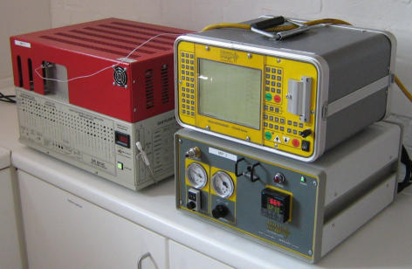
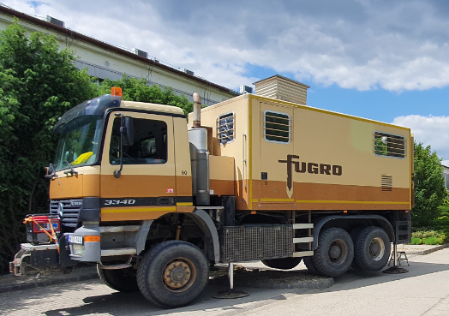
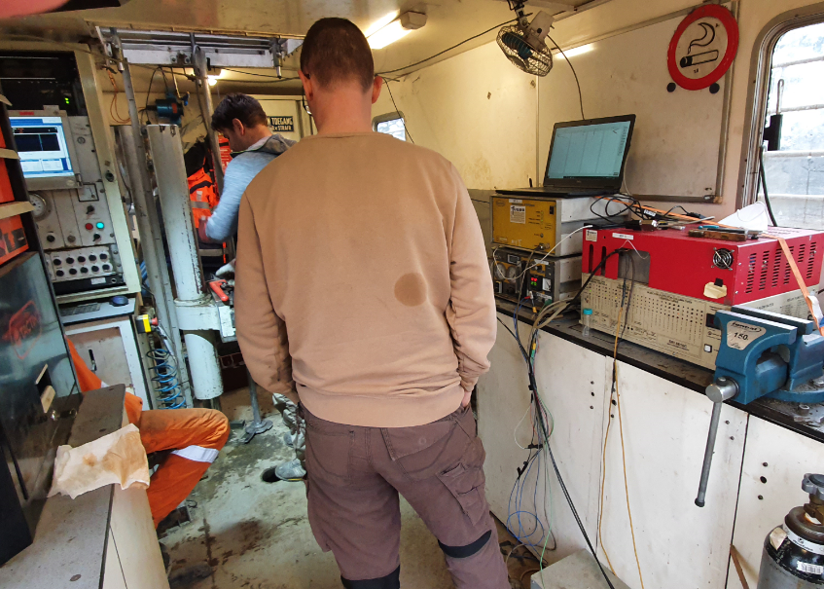
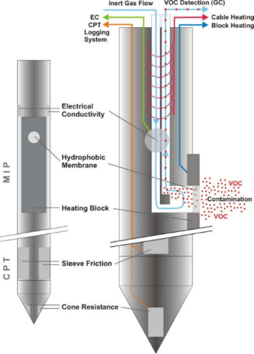
Beavatkozás mélységének pontosabb meghatározásához alkalmazott
új feltárási módszer :MIP vizsgálat
MIP (Membran Interface Probe = Membrán felületi szondázás)
In-situ mérés!
Kvalitatív - Félkvantitatív mérés
Gázkromatográf (GC) segítségével választják szét a szennyezőanyagokat és 3 detektor érzékeli valós időben a komponenseket
120°C-ra fűtött fej, H₂ vivőgáz
Folyamatos adatrögzítés
klórozott alifás
szénhidrogénekkel
szennyezett rétegek

Slide 14
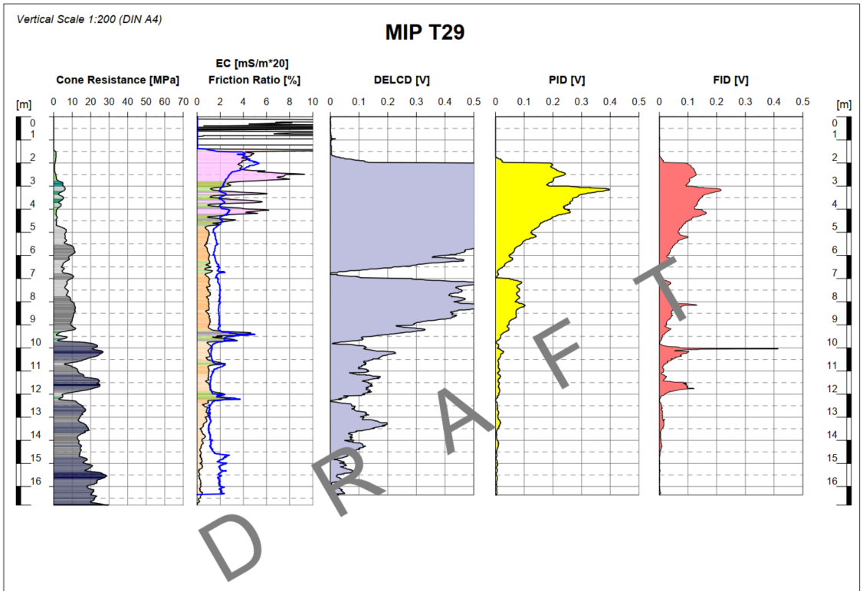
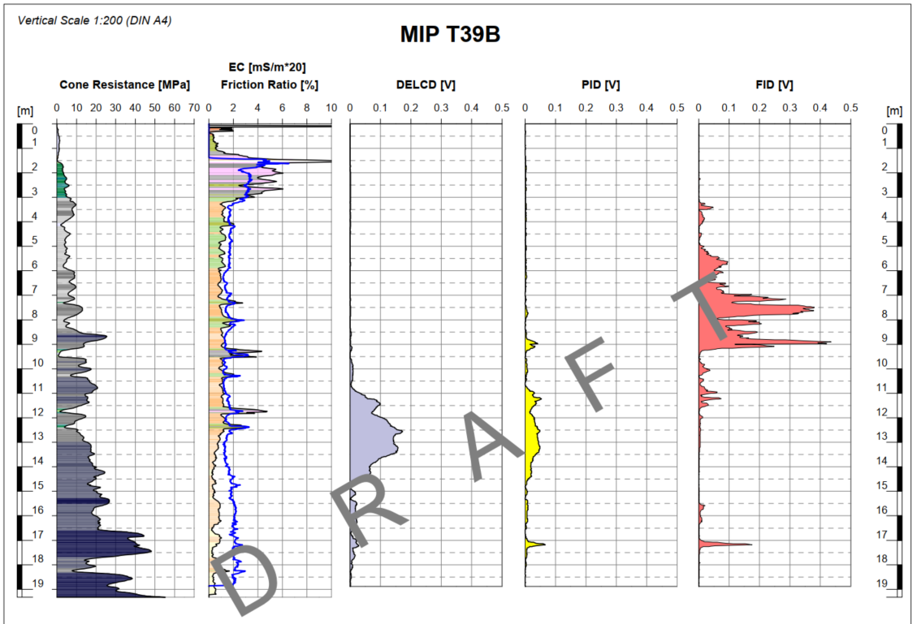
MIP regisztrátum (log)
Detektálás:
DELCD (szárazelektródás vezetőképesség detektor): halogénekre szelektív (pl: Cl⁻,Br⁻,F⁻)
PID (fotonionizációs detektor): alacsony ionizációs energiával (pl: UV fény) gerjeszthető szénhidrogének kimutatására szelektív
FID (lángionizációs detektor): molekulán belüli C-H kötések kimutatására szelektív (pl: CH₄)
Egyértelmű CAH szennyezés, ha mindhárom detektor egyszerre tér ki
CPT regisztrátummal együtt készül, ezért a földtani felépítés is megismerhető!
Csúcsellenállás [MPa]
Súrlódási együttható [%]
Vezetőképesség [mS/m]
1
2
3
kutatóárok
vegyes rétegződés
vízvezető
vízrekesztő
vízvezető
Szennyezett rétegek
vízrekesztő
vízvezető
vízrekesztő
vízvezető

Slide 15
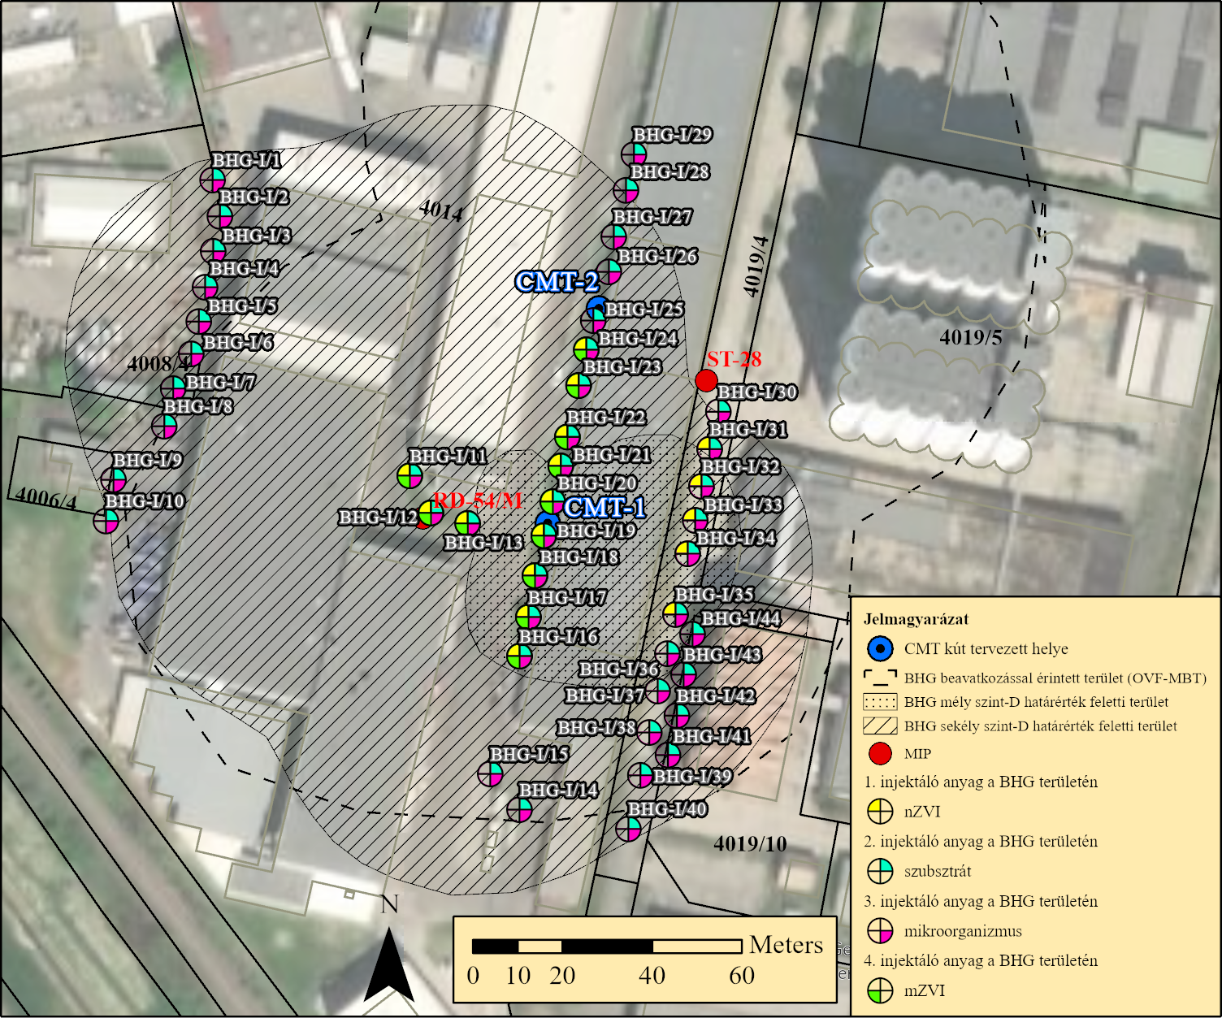
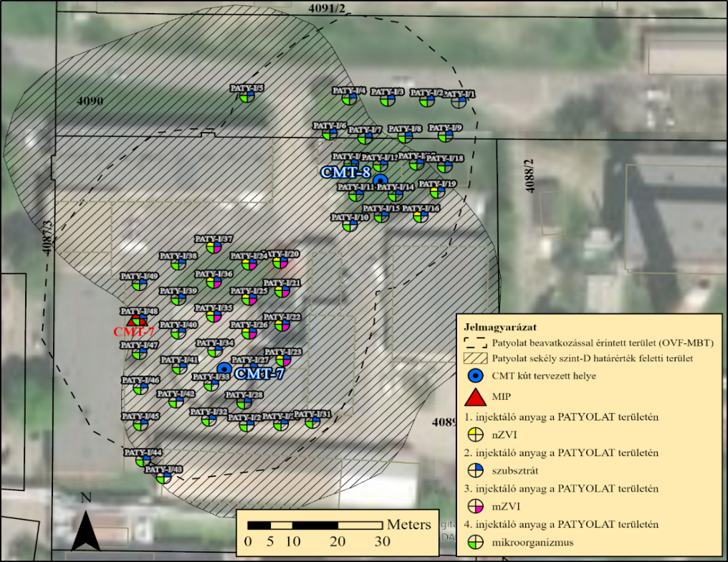
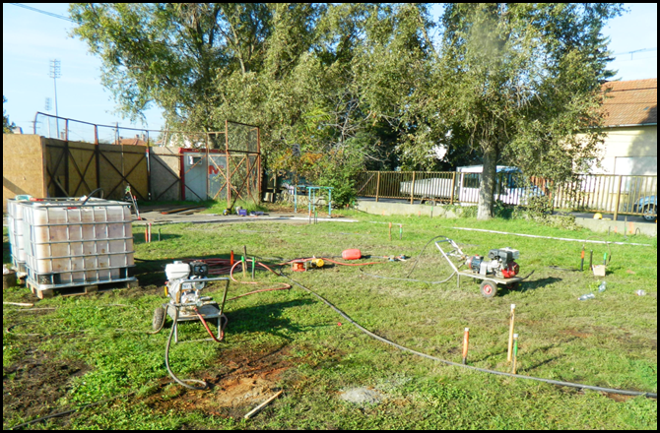
Injektálás – Patyolat és BHG
Határozat:
VOCl szennyezettség (sekély zóna, mély zóna)
Műszaki beavatkozással érintett terület
In situ kémiai redukció nano és mikro méretű zéró vegyértékű vassal
Injektáló pontok helyzete (in-situ kezelés)
BHG
„D2” kontúr
„D1” kontúr
Patyolat

Slide 16
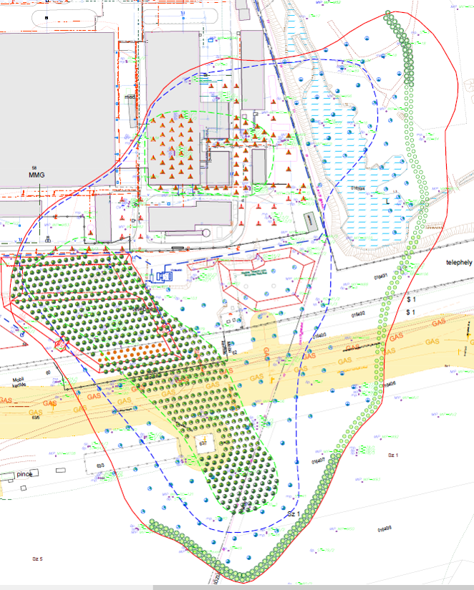
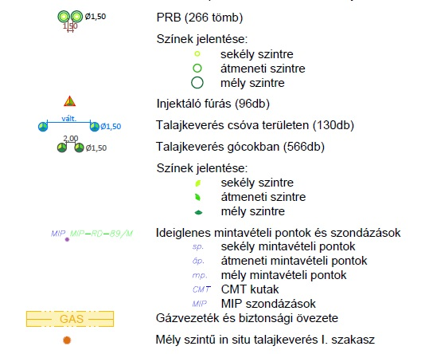
MMG

Slide 17
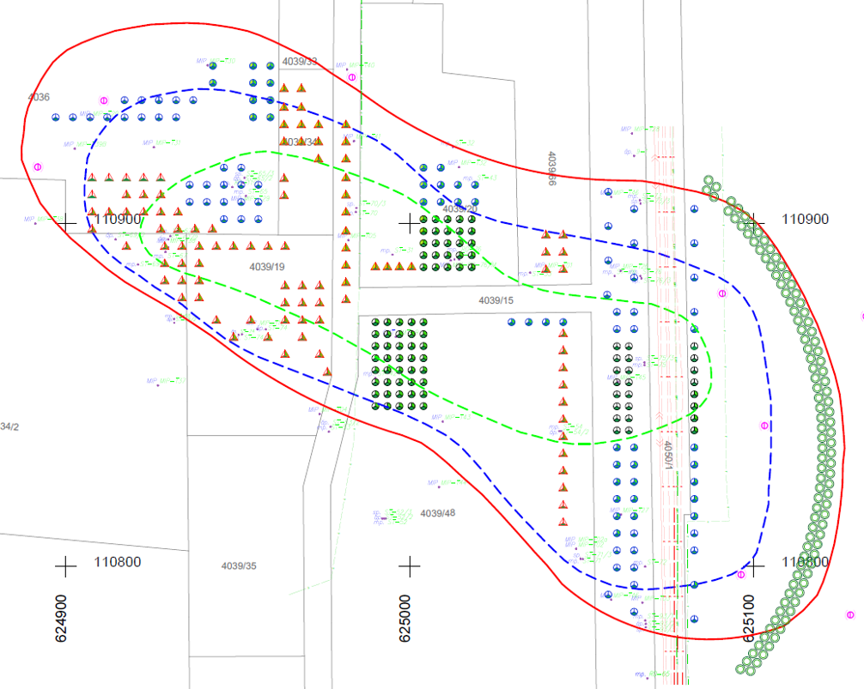
TOTÉV

Slide 18
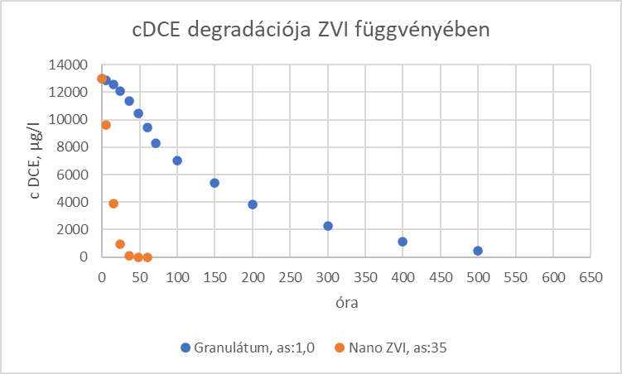
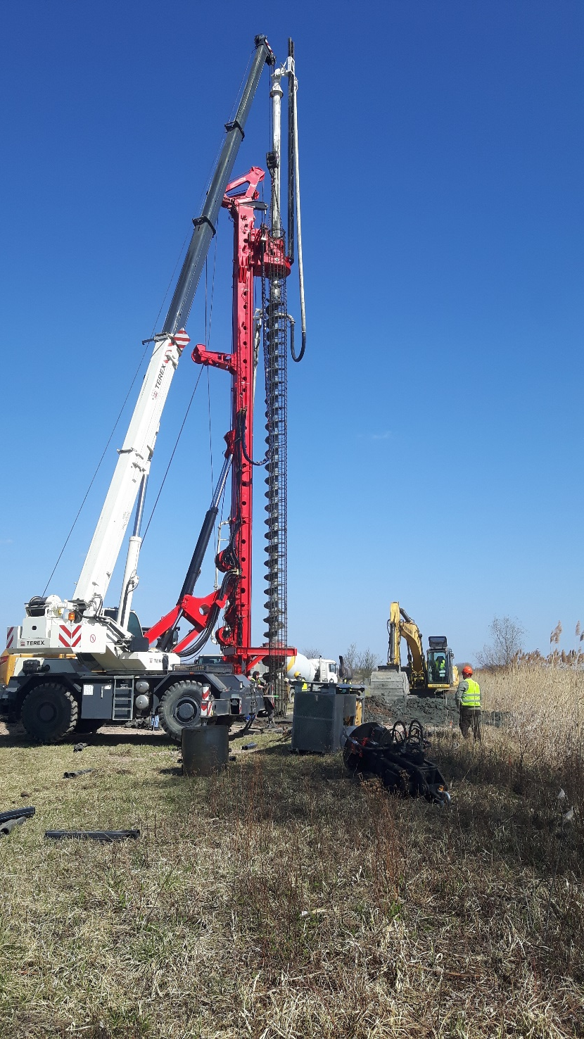
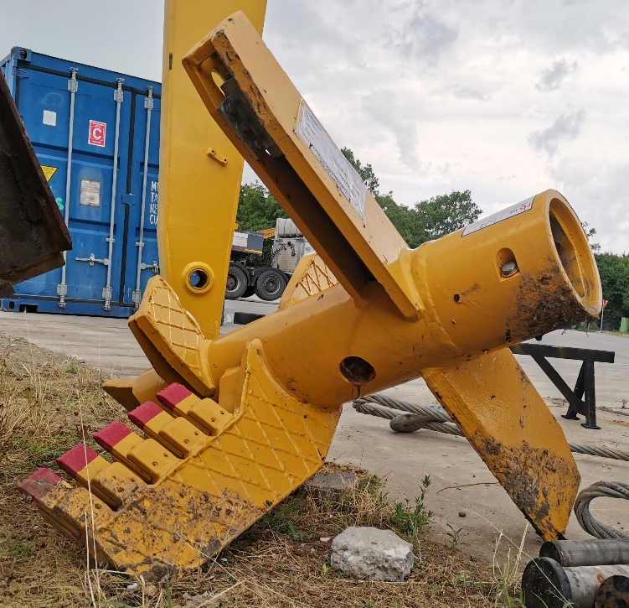
talajkeverés nagyteljesítményű gépekkel, 20 m mélységig
Kisminta kísérlet (3 kg Fe(0) / 1 t szennyezett talaj)
kiinduló [DCE]=13 000 µg/L
D2 [DCE]=1600 µg/L

Slide 19
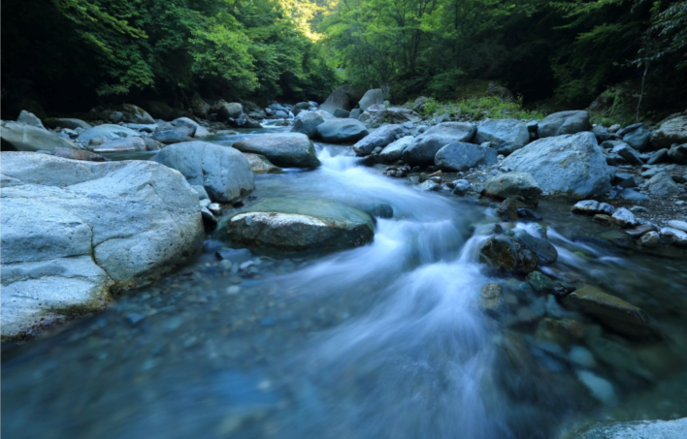


KÖSZÖNÖM A FIGYELMET
KÖSZÖNÖM A FIGYELMET

